Slide 1
LinkedIn pro byznys
Kryštof kopecký
www.linkedakademie.cz
©2021 Linked Akademie

Slide 3
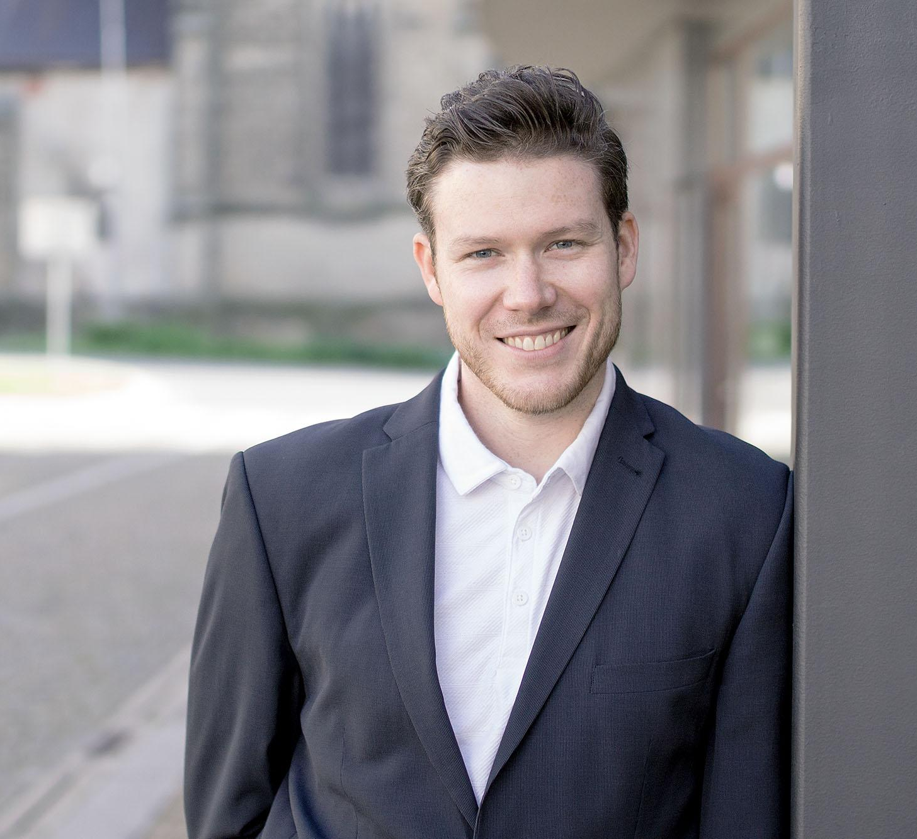
Lektor kurzu: KRYŠTOF KOPECKÝ
8 let na vedoucích a manažerských pozicích (Česká pojišťovna)
3 roky konzultant, lektor, mentor
Zakladatel a spolumajitel Call on me s.r.o. – efektivní B2B telemarketing
Od roku 2020: Linked Akademie
Na LinkedIn od 2016
Téměř 7.000 spojení na LinkedIn
30% zákazníků pro konzultace a 80% zákazníků pro B2B telemarketing
Hlavní zaměření: strategie růstu a rozvoje, vize, hodnoty, leadership, time management
www.krystof-kopecky.cz
https://www.linkedin.com/in/krystof-kopecky/
DEN 1:
1. Big Picture – jaký je byznys potenciál LinkedIn, na jakých principech funguje
2. Strategie a tři pilíře prodeje na LinkedIn
3. Excelentní LinkedIn profil – tvoření krok za krokem
4. Základy budování velké a kvalitní sítě spojení – budoucích zákazníků
DEN 2:
4. Další rozšiřování sítě spojení – budoucích zákazníků
5. publikování obsahu, komunikace se sítí, budování značky na LinkedIn
6. Přeměna spojení na LinkedIn v zákazníky
7. Next steps
©2021 Linked Akademie

Slide 4
Jaký je můj cíl na LinkedIn?
1. BIG PICTURE
Čeho zde chci dosáhnout, co chci získat?
Koho chci oslovit, kdo je můj cílový zákazník?
©2021 Linked Akademie

Slide 5
ZNÁT
LÍBIT SE
VĚŘIT
80% B2B leadů pochází z
©2021 Linked Akademie

Slide 6
CO MI UMOŽŇUJE LinkedIn?
01
02
03
04
05
©2021 Linked Akademie

Slide 7
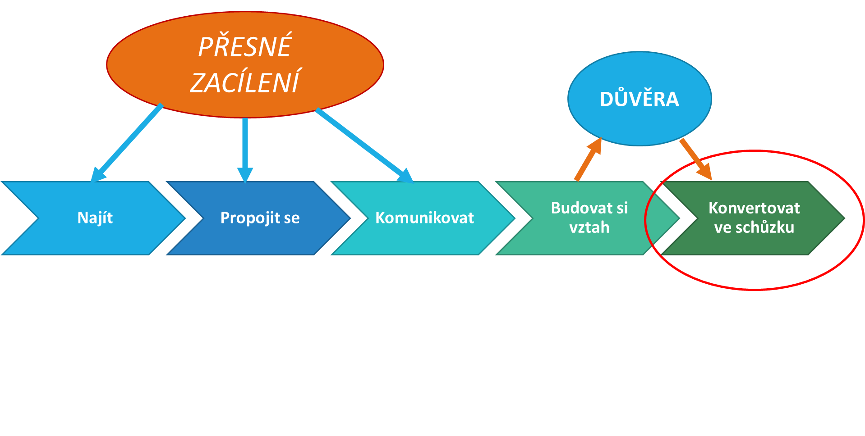
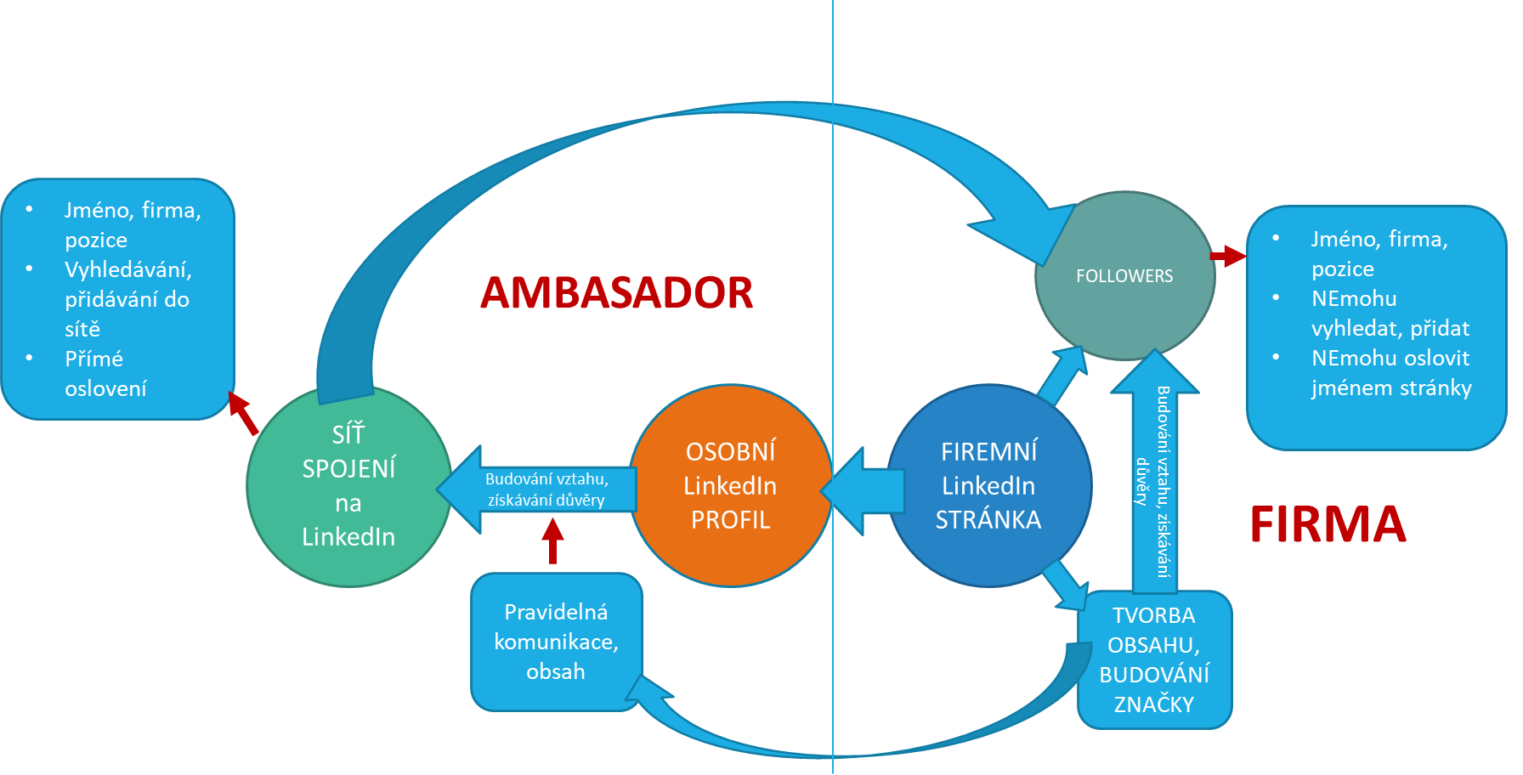
2. STRATEGIE a TŘI PILÍŘE prodeje na LinkedIn
©2021 Linked Akademie

Slide 8
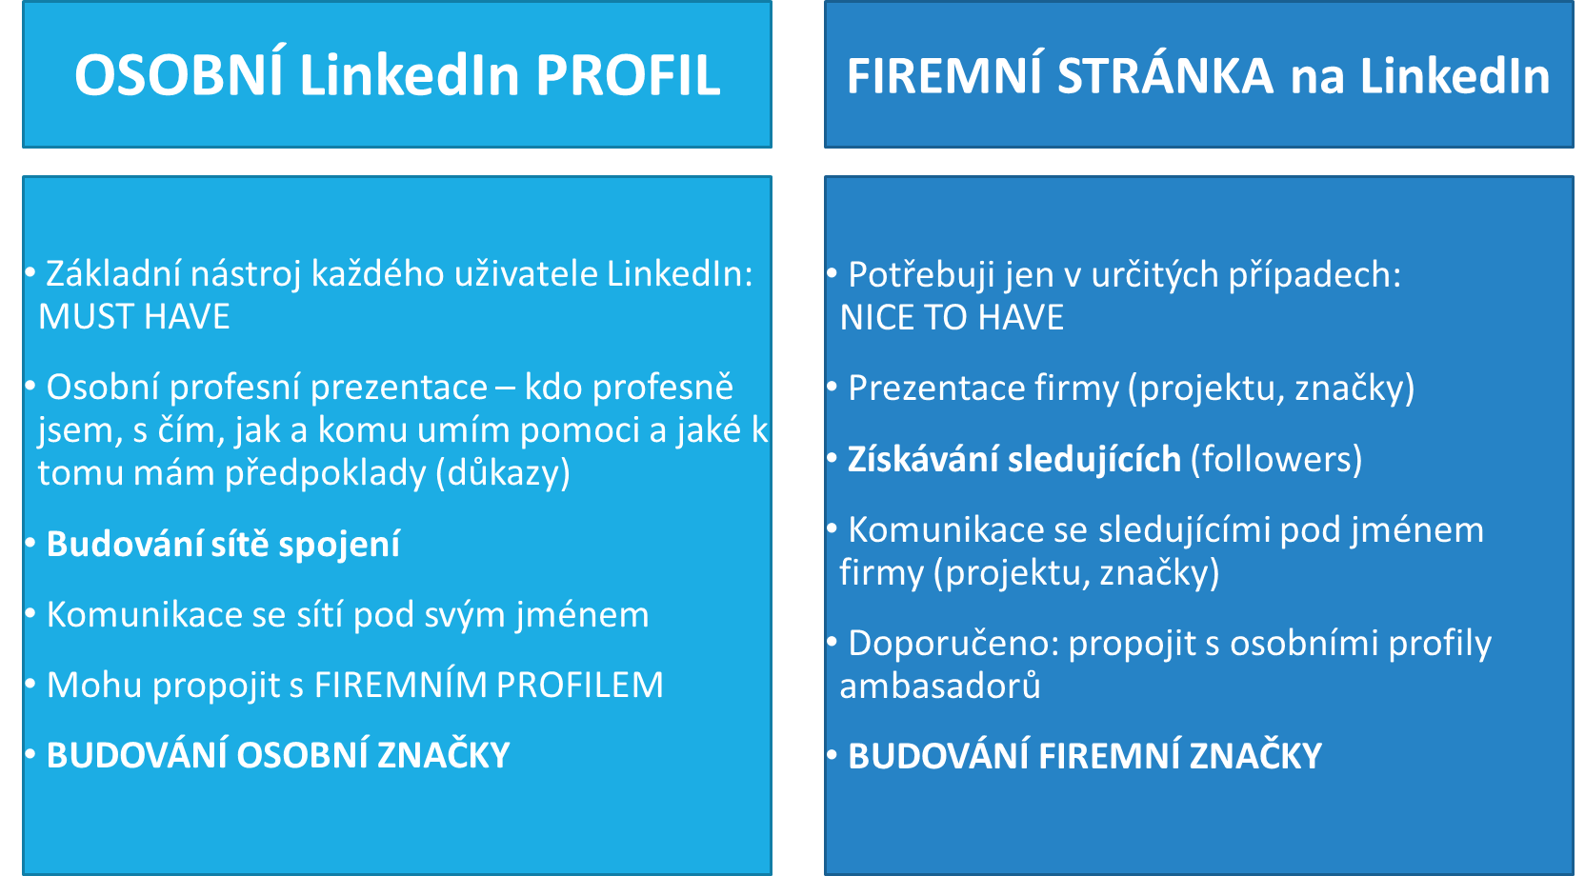
Nejúspěšnější LinkedIn strategie:
AMBASADORING
©2021 Linked Akademie

Slide 9
3. EXCELENTNÍ LinkedIn PROFIL
Co by měl o vás říkat
váš osobní LinkedIn profil?
©2021 Linked Akademie

Slide 10
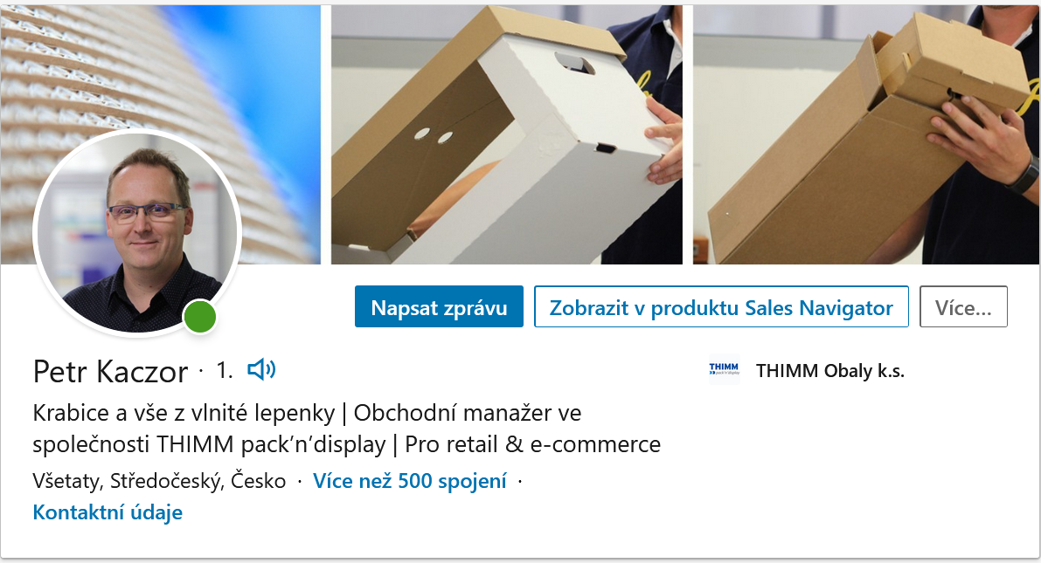
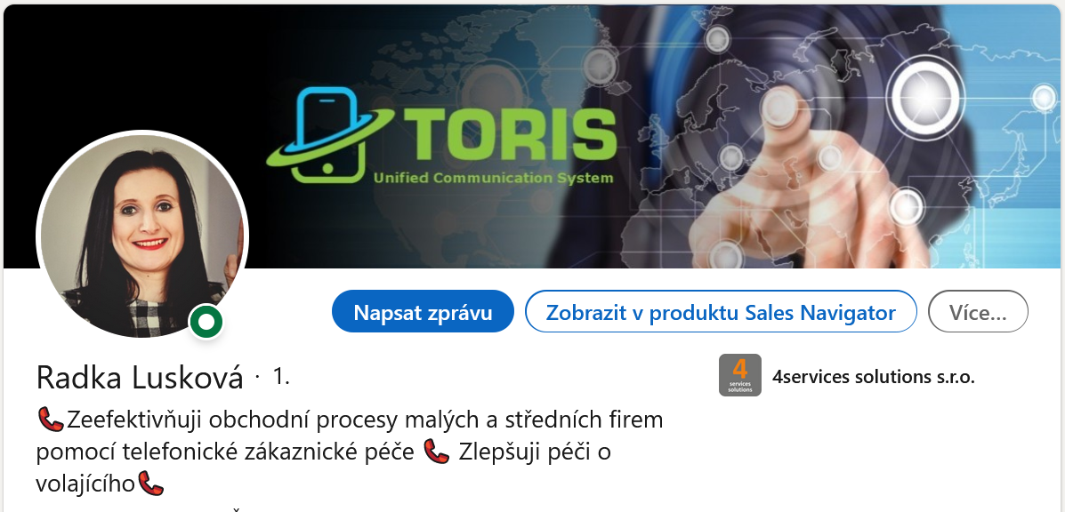
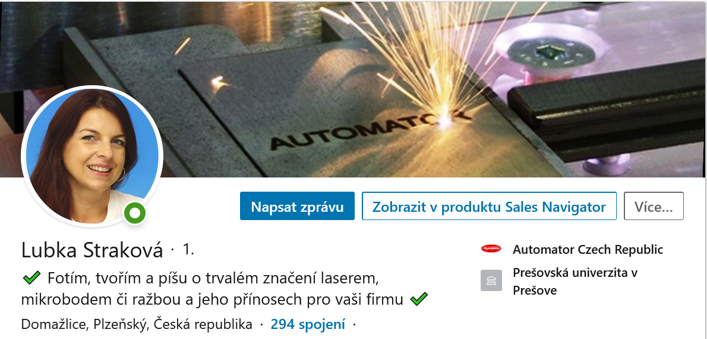
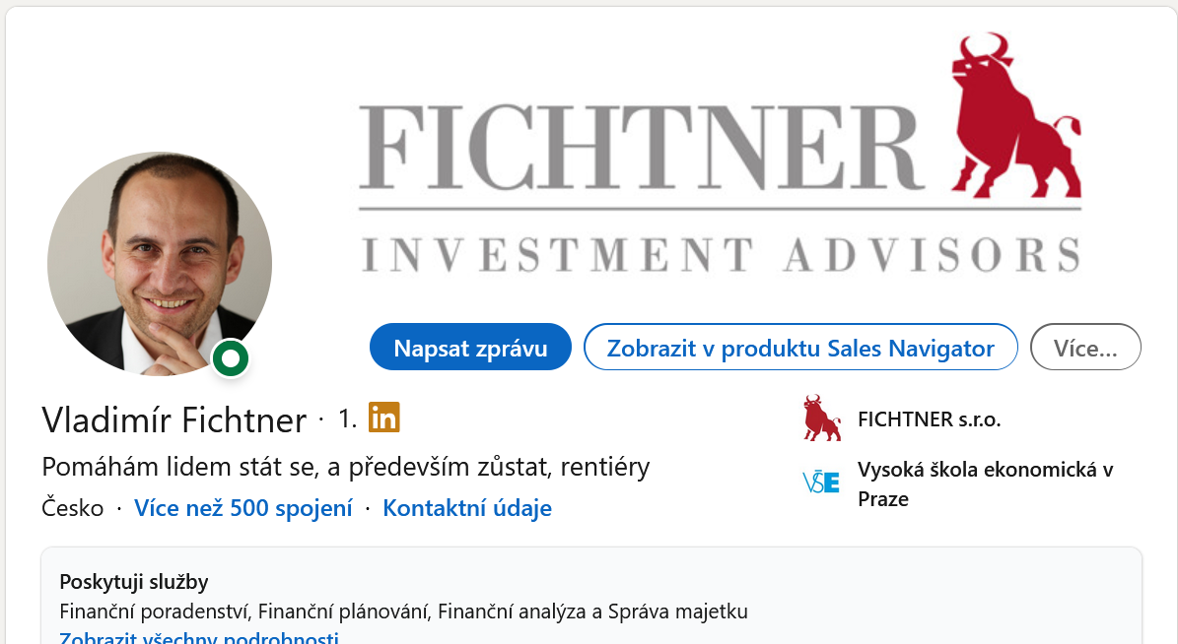
Hlavička profilu
Moje motto:
©2021 Linked Akademie

Slide 11
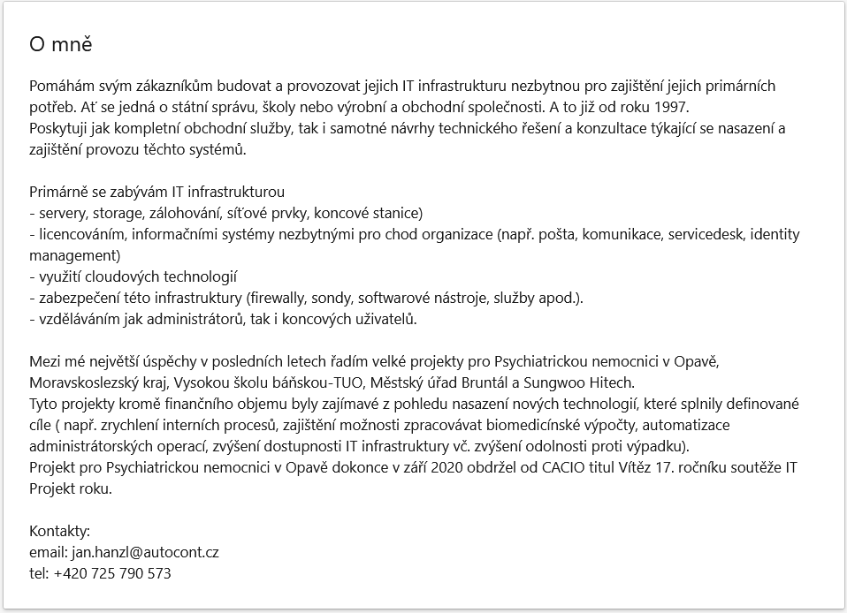
Souhrn (O mně)
©2021 Linked Akademie

Slide 12
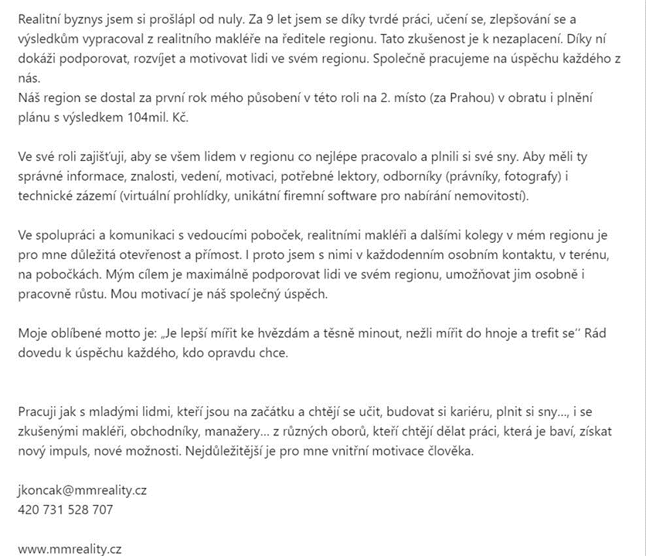
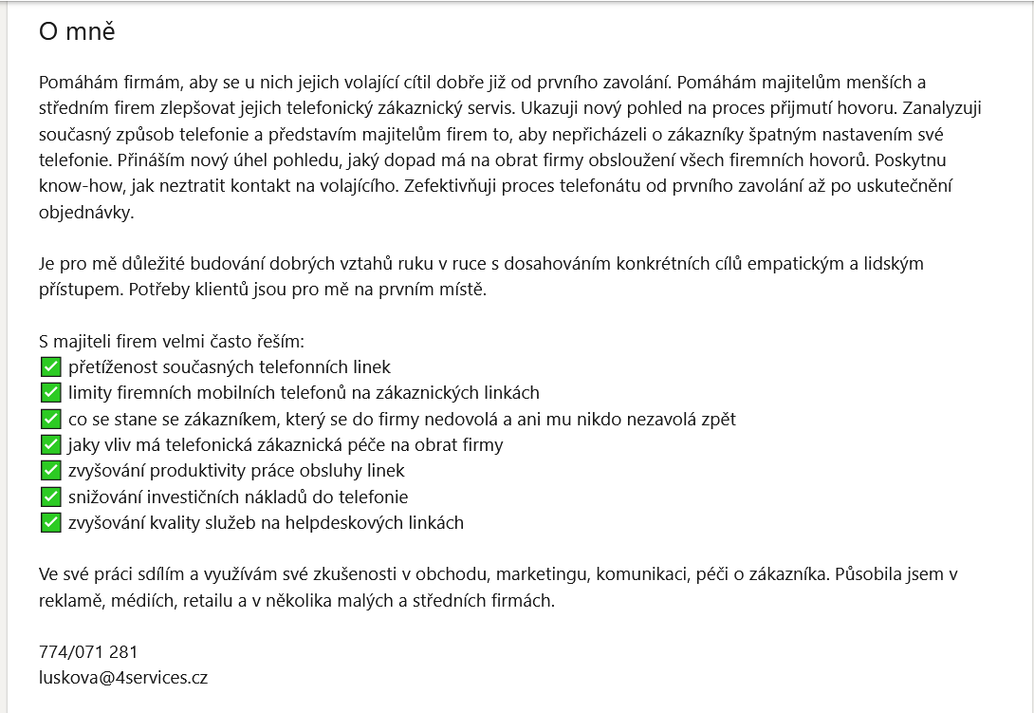
©2021 Linked Akademie

Slide 13
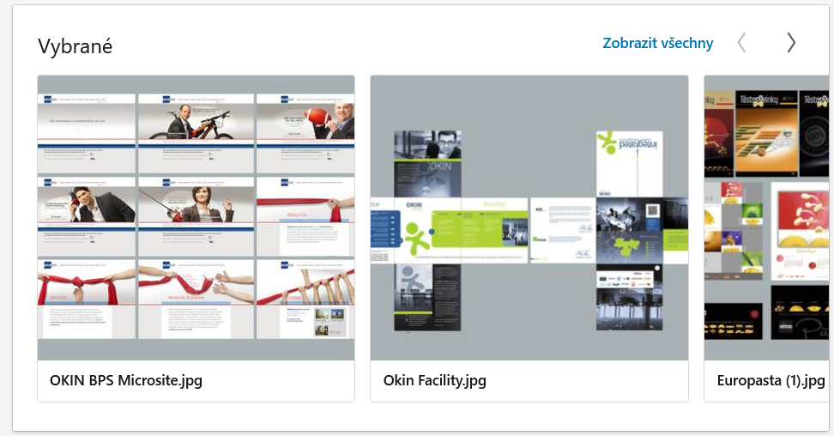
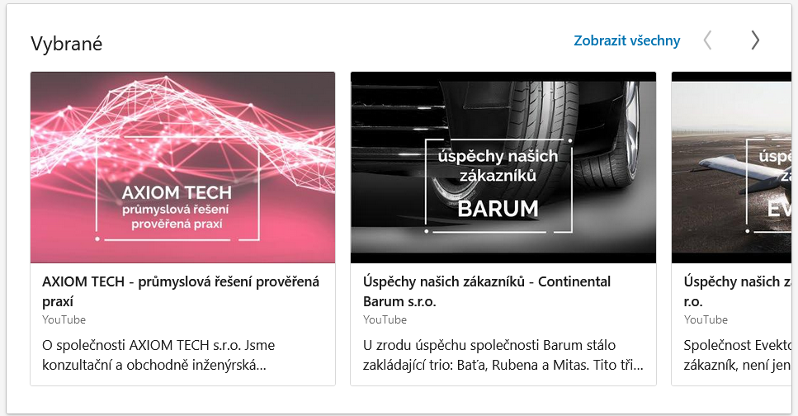
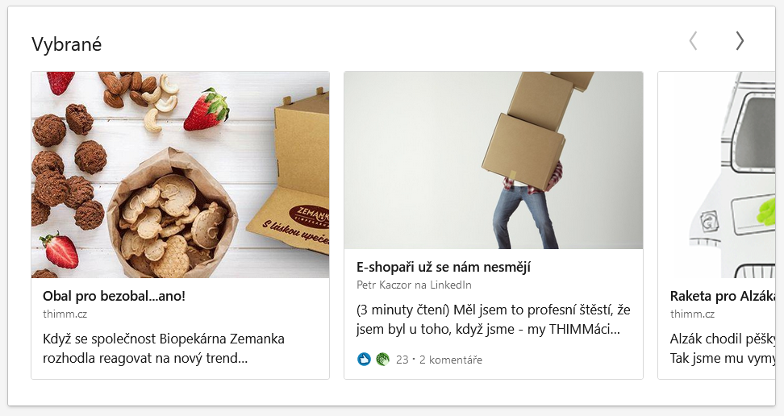
Vybrané
©2021 Linked Akademie

Slide 14
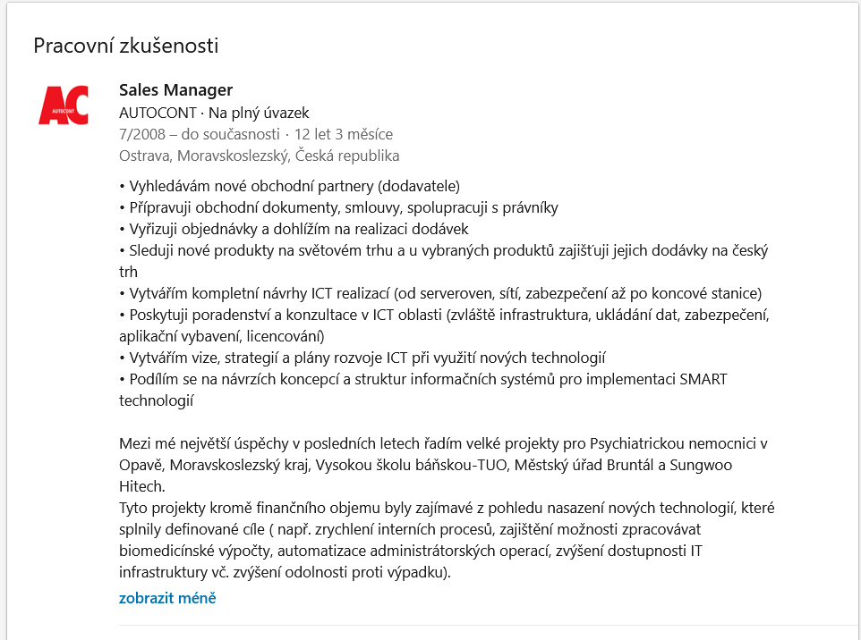
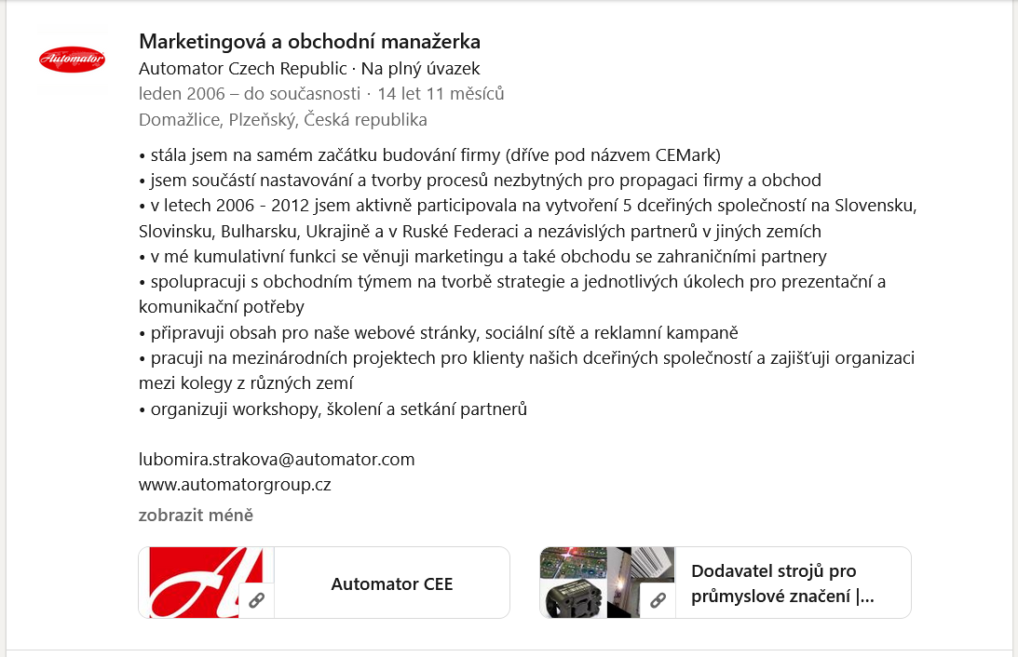
Pracovní zkušenosti
©2021 Linked Akademie

Slide 15
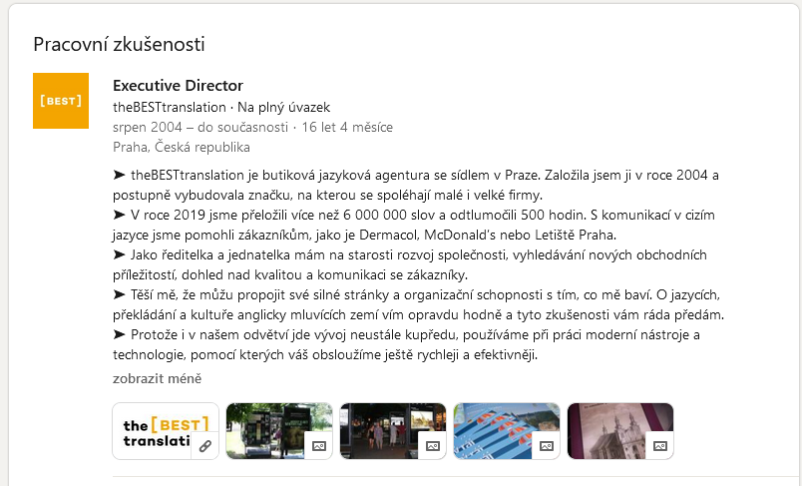
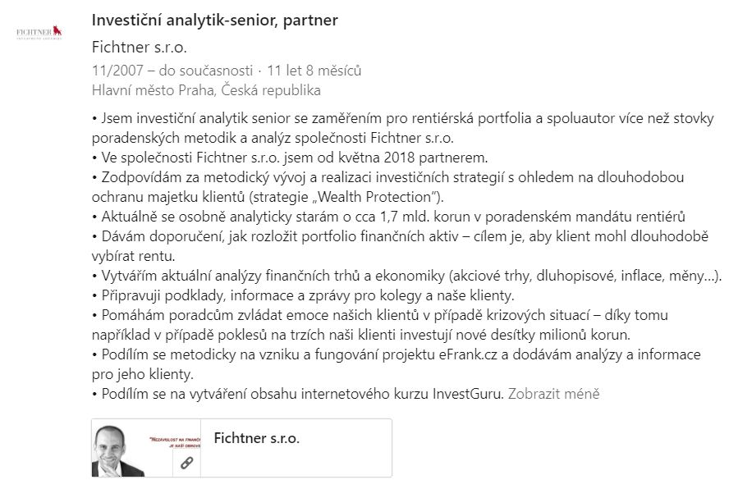
©2021 Linked Akademie

Slide 16
Poznámky
©2021 Linked Akademie

Slide 17
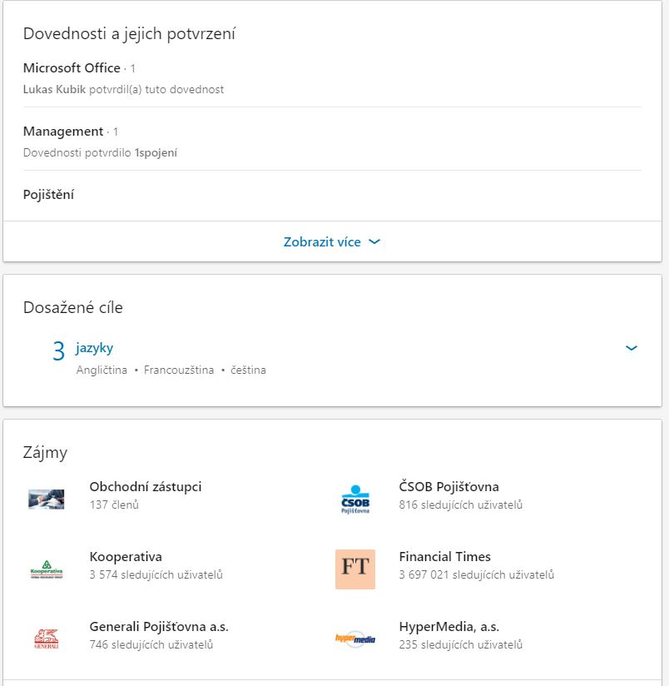
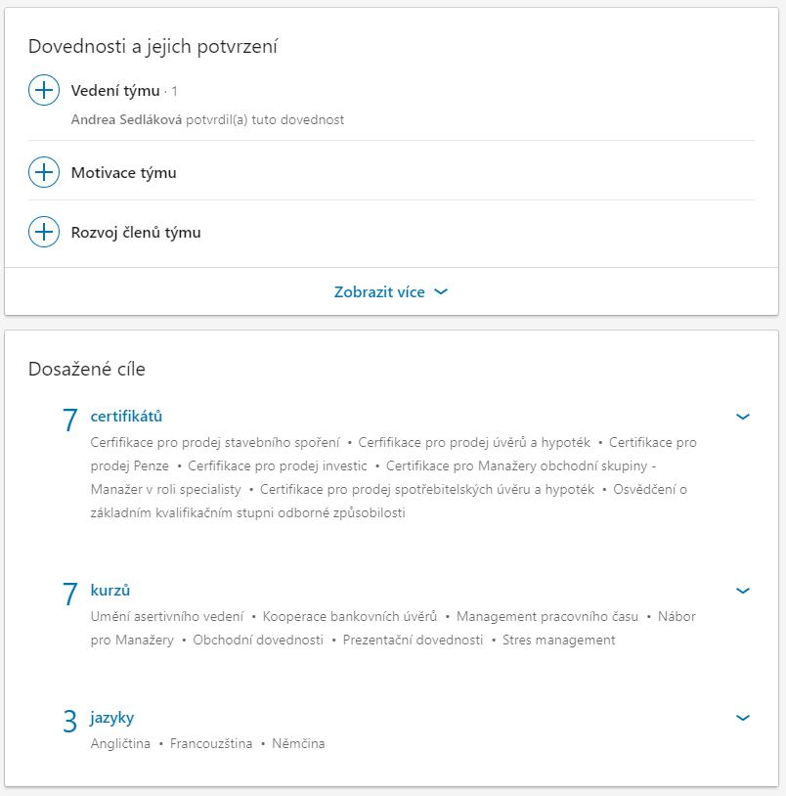
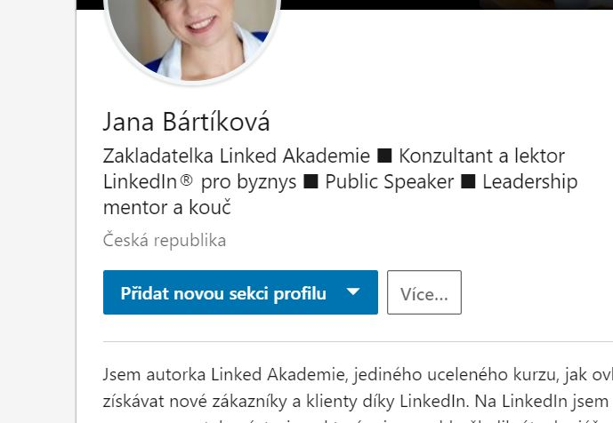
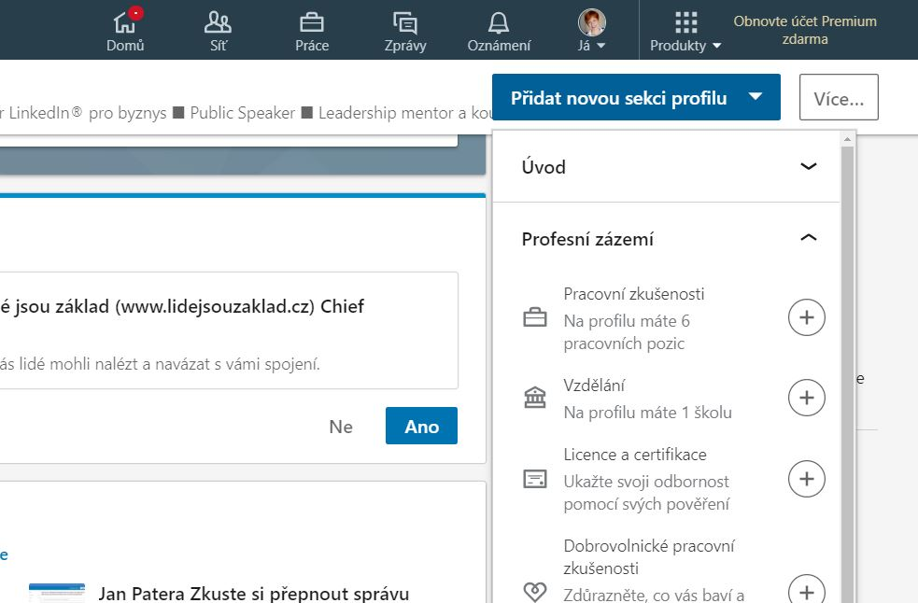
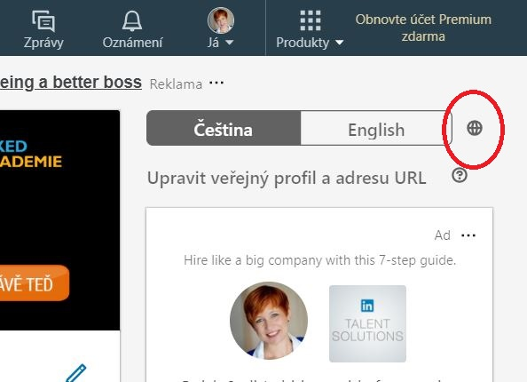
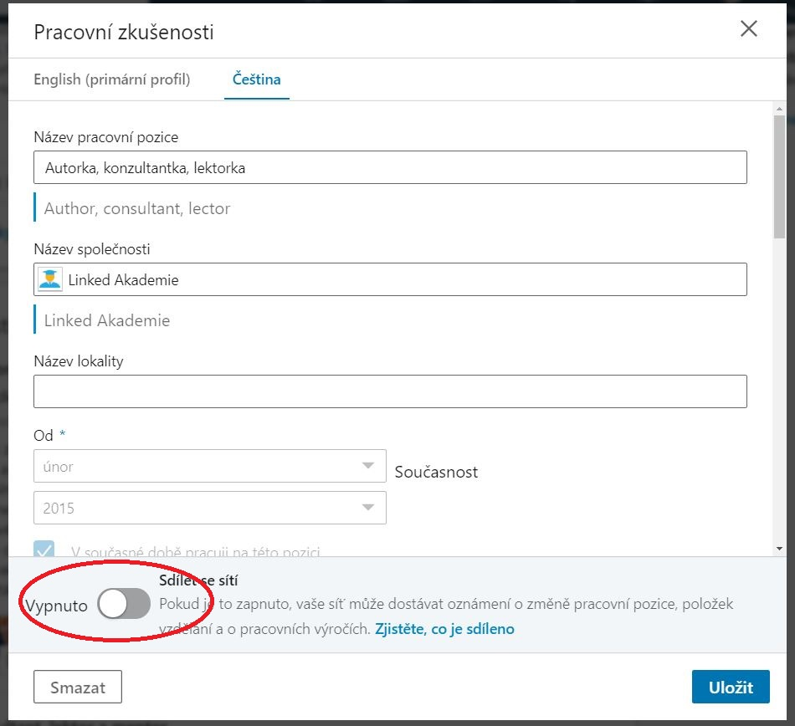
Další části profilu Nastavení
©2021 Linked Akademie

Slide 18
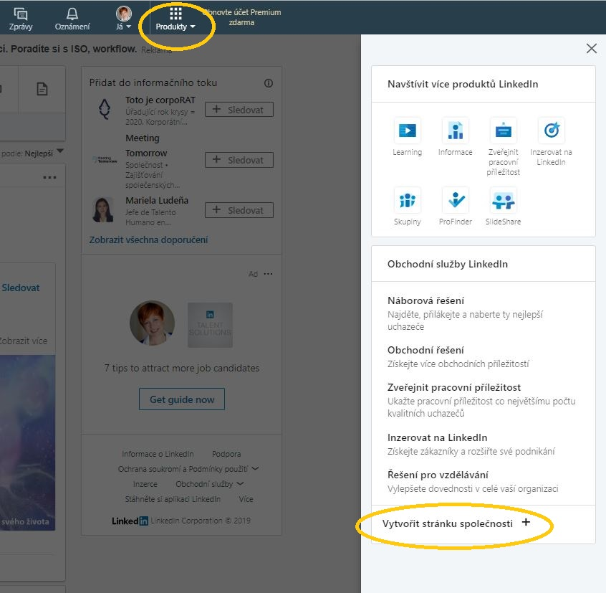
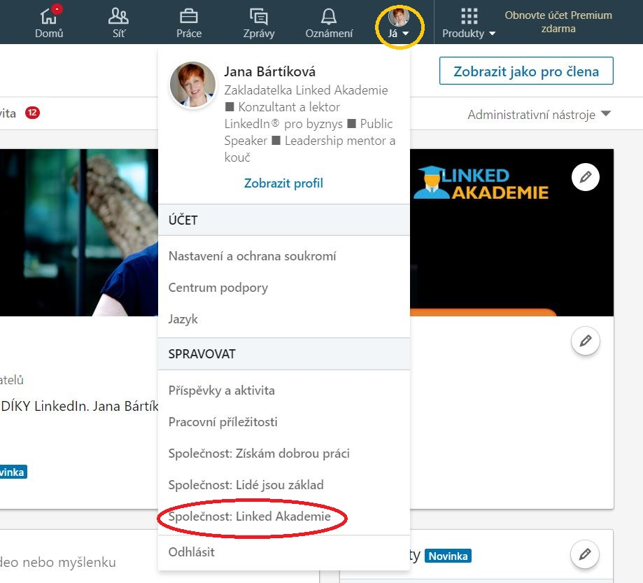
Firemní stránka
©2021 Linked Akademie

Slide 19
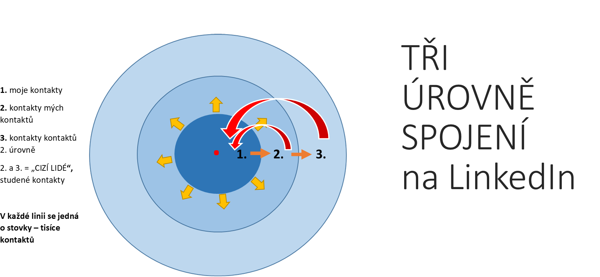
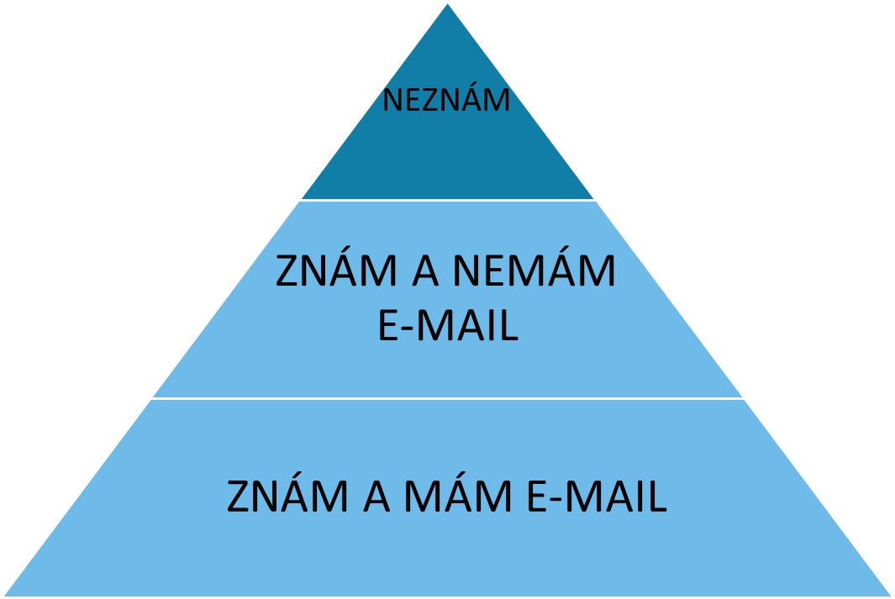
4. Vybudování VELKÉ A KVALITNÍ SÍTĚ SPOJENÍ – budoucích zákazníků
v
v
Kvantita
Kvalita
©2021 Linked Akademie

Slide 20
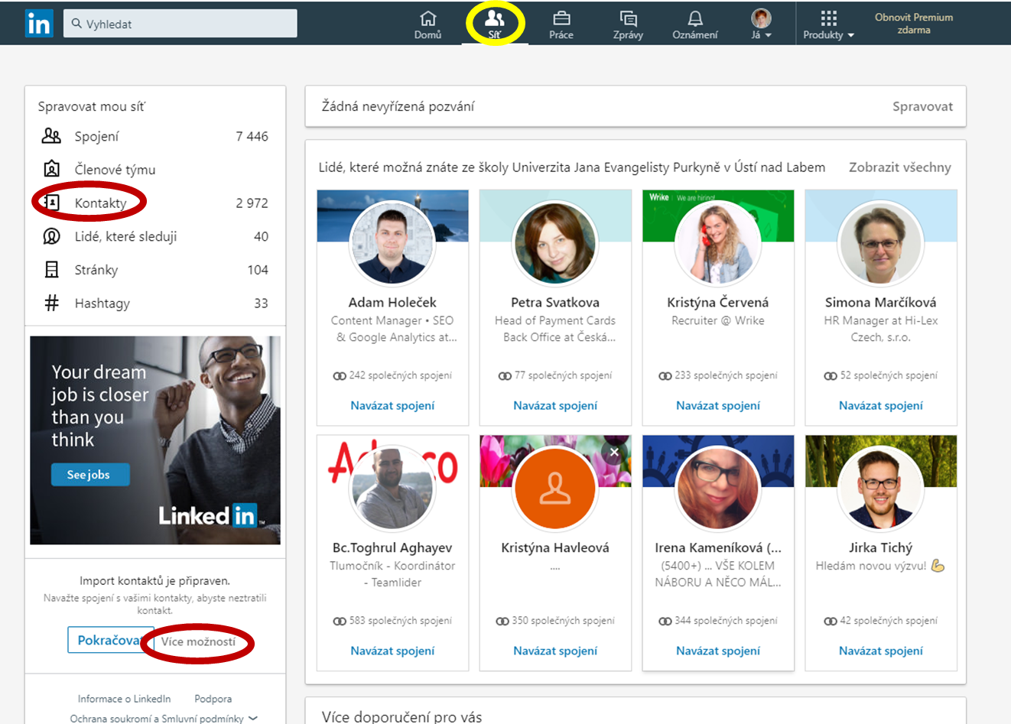
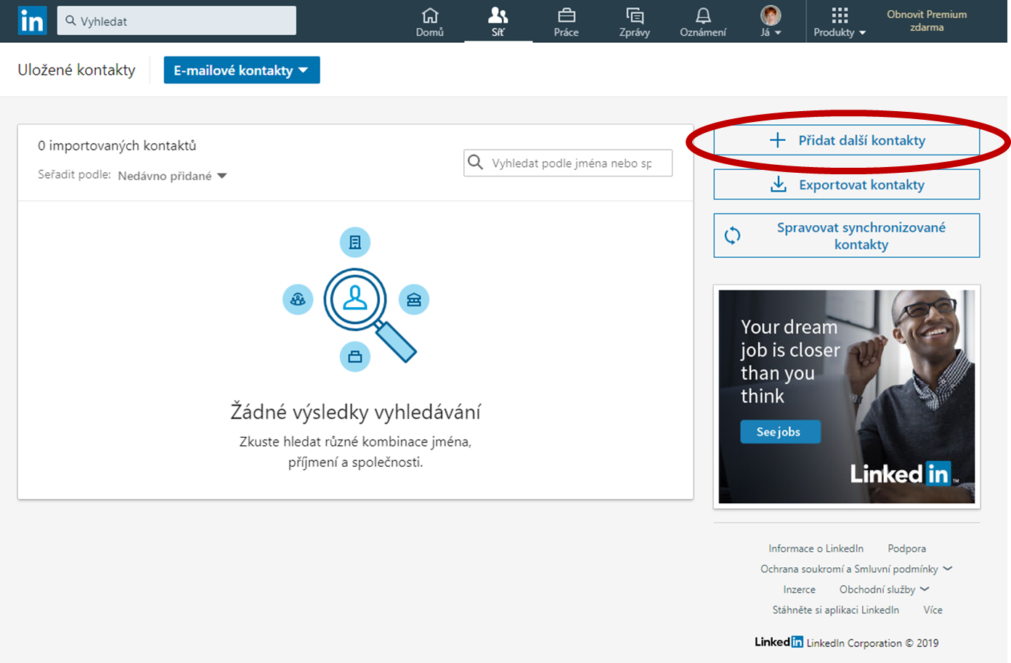
Import kontaktů
©2021 Linked Akademie

Slide 21
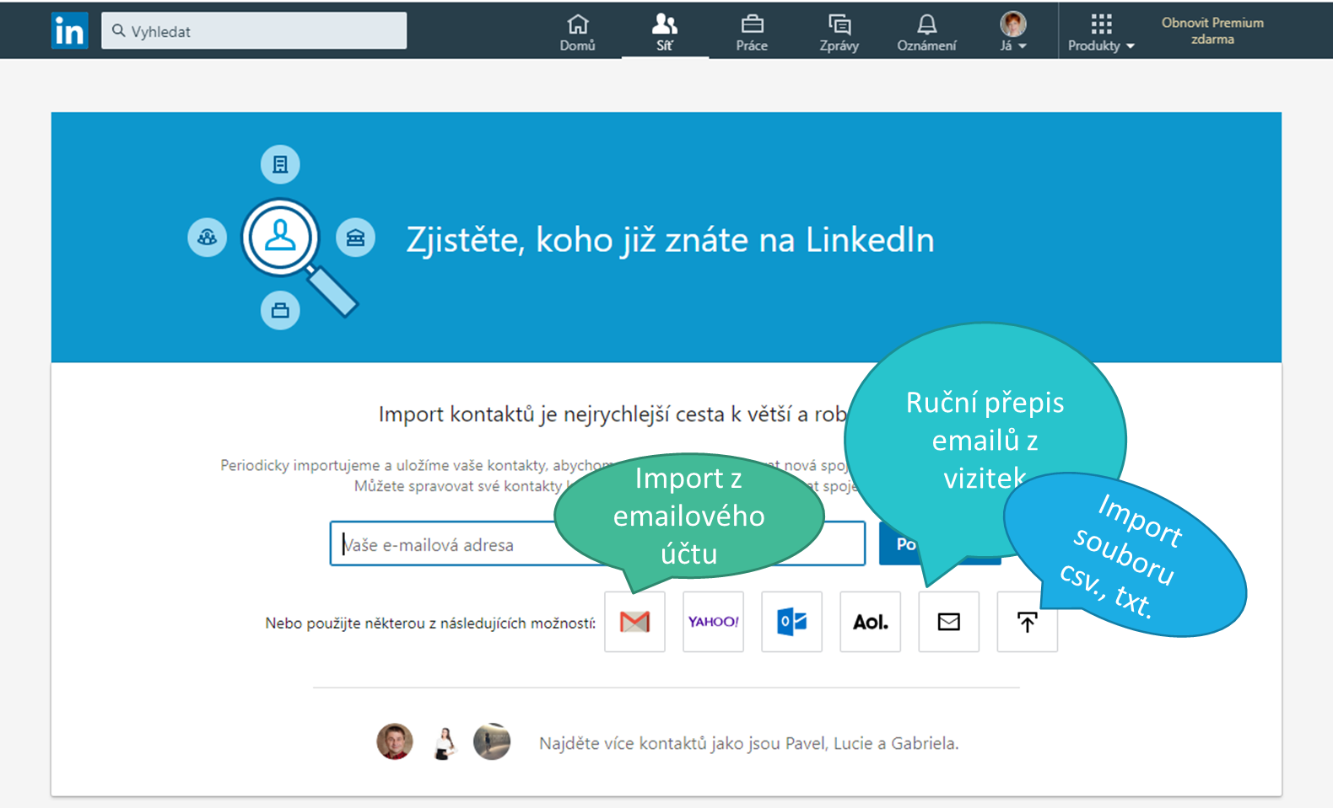
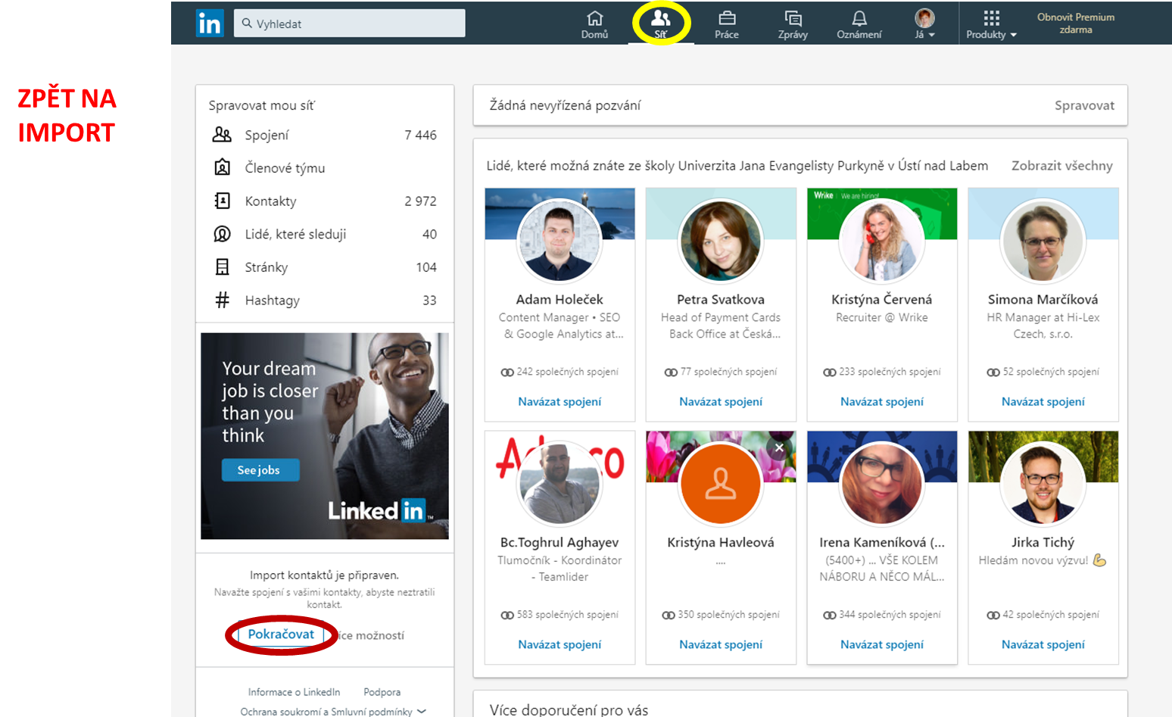
©2021 Linked Akademie

Slide 22
Poznámky
©2021 Linked Akademie

Slide 23
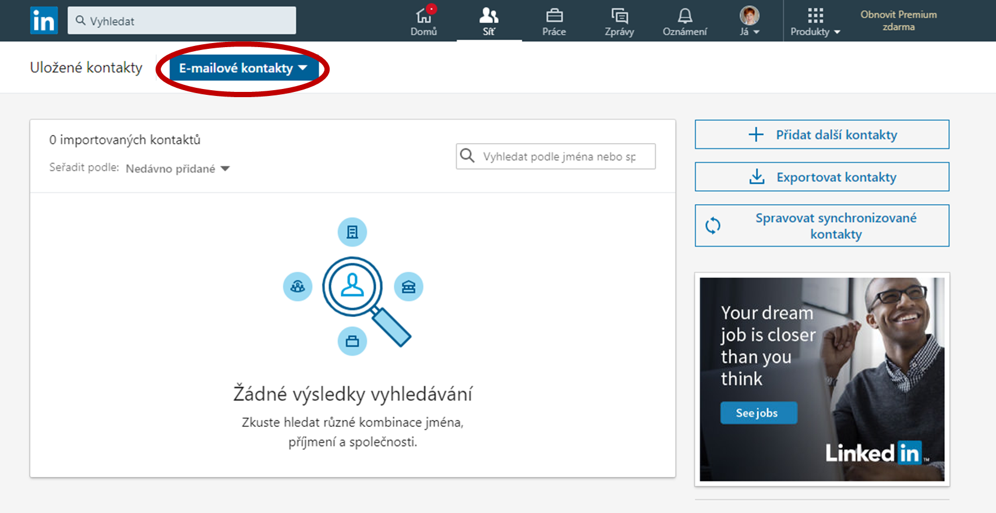
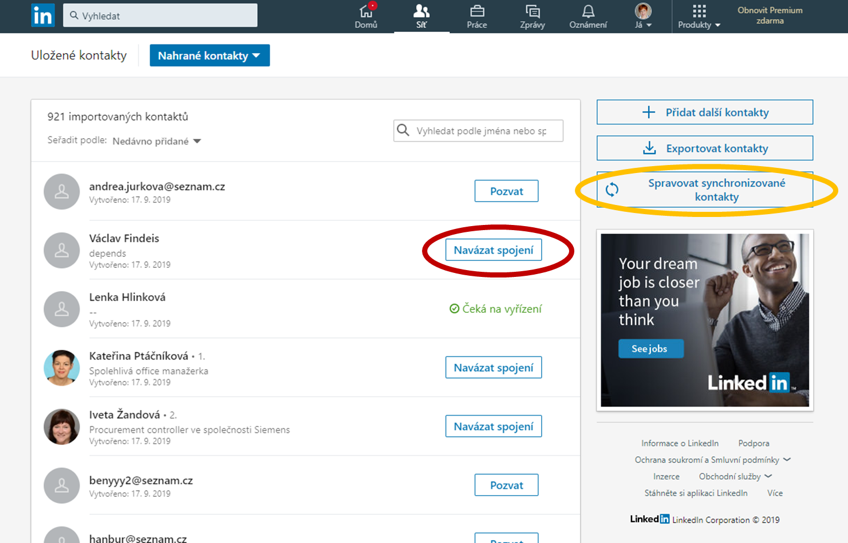
Správa importovaných kontaktů
©2021 Linked Akademie

Slide 24
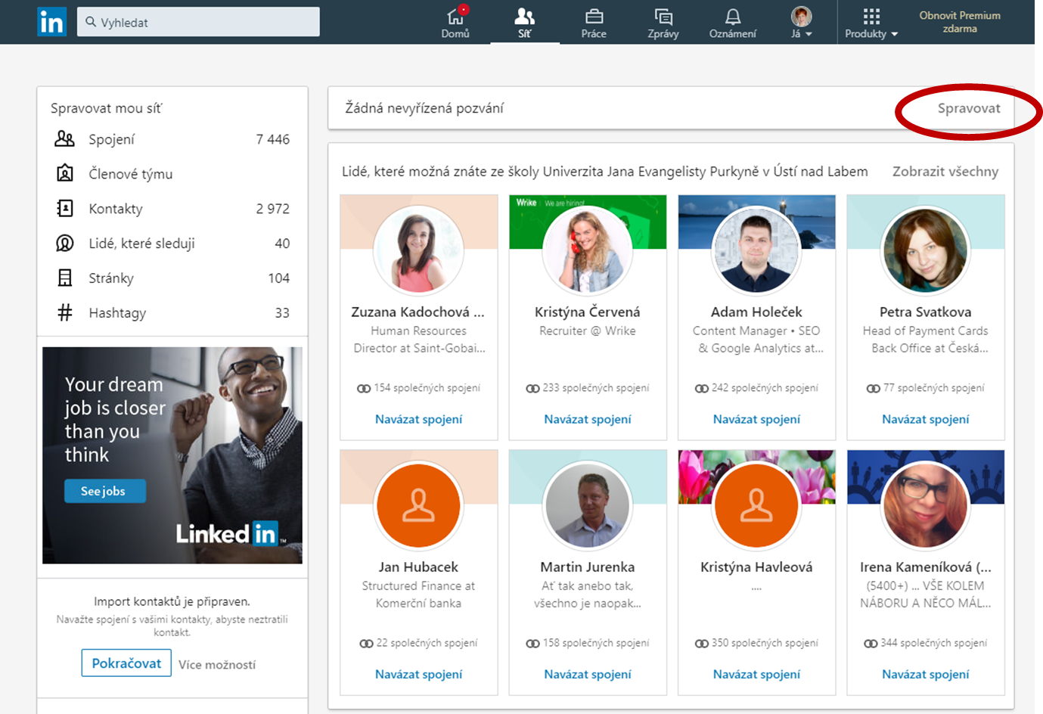
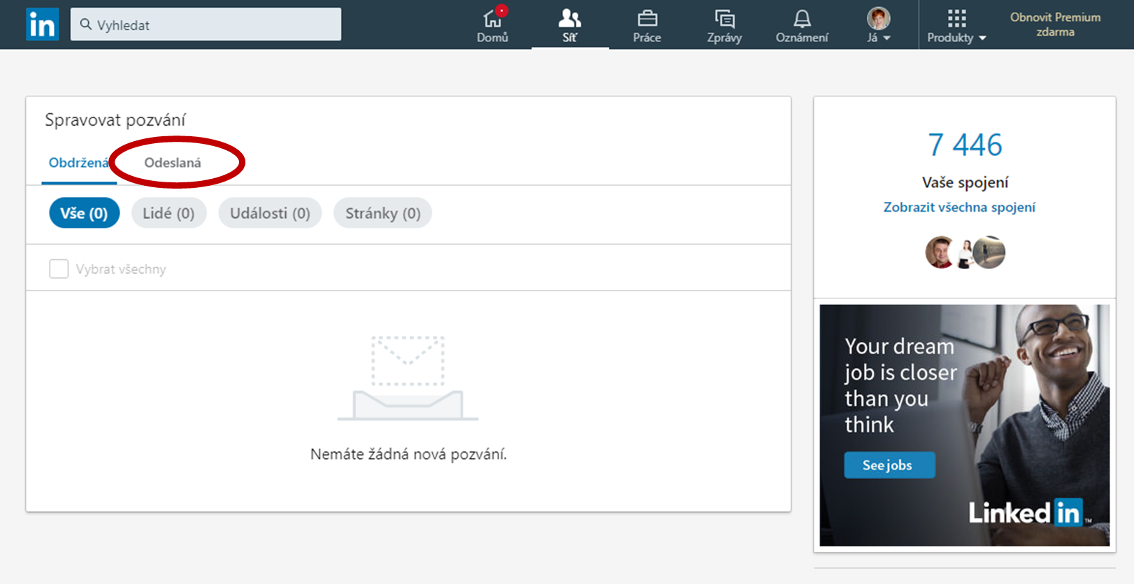
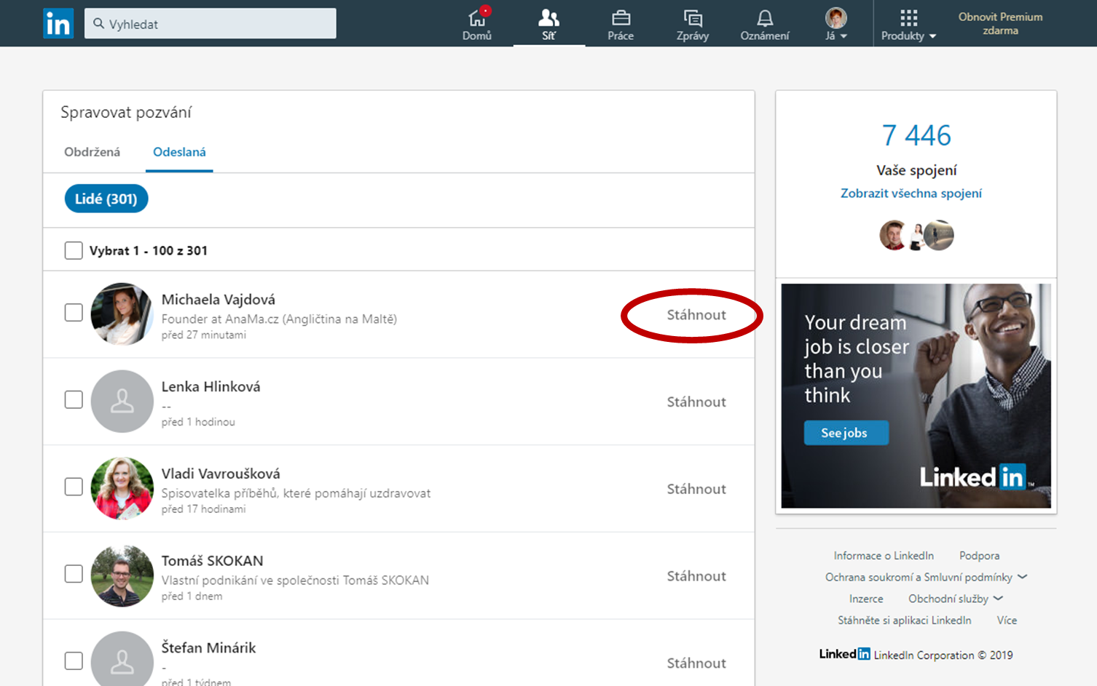
Správa pozvání
©2021 Linked Akademie

Slide 25
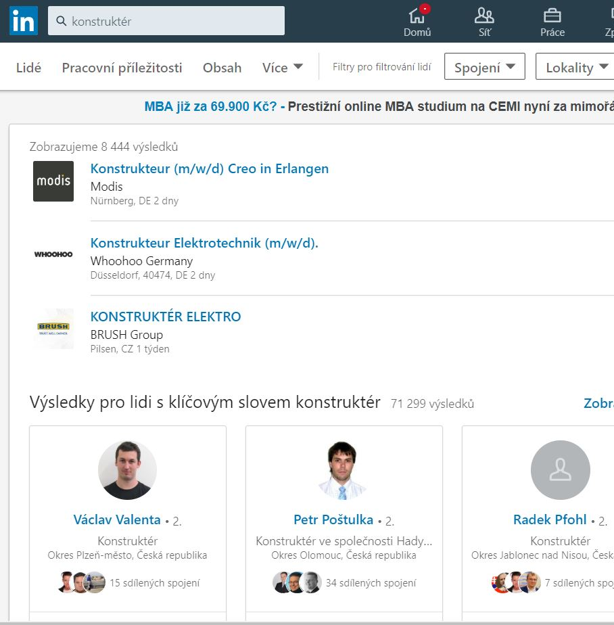
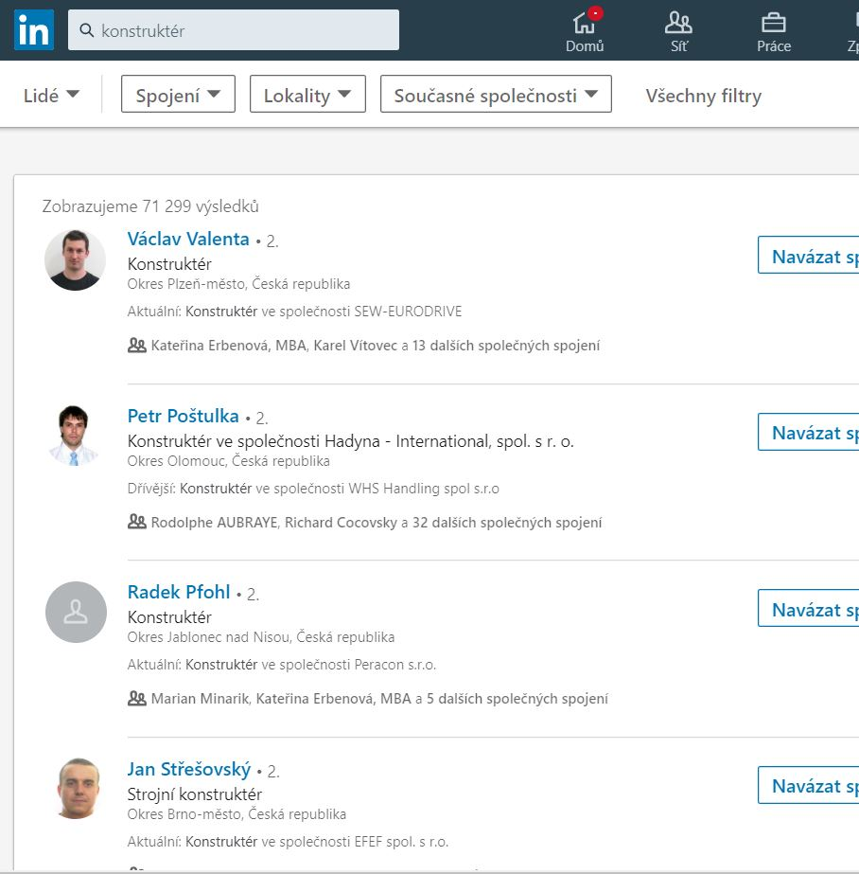
Cílené vyhledávání
Mohu prohledávat jen 1.000 výsledků
©2021 Linked Akademie

Slide 26
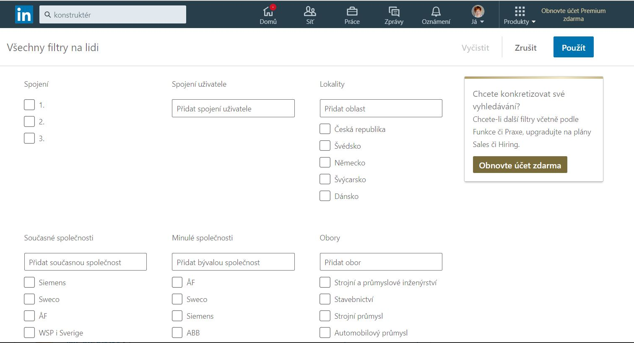
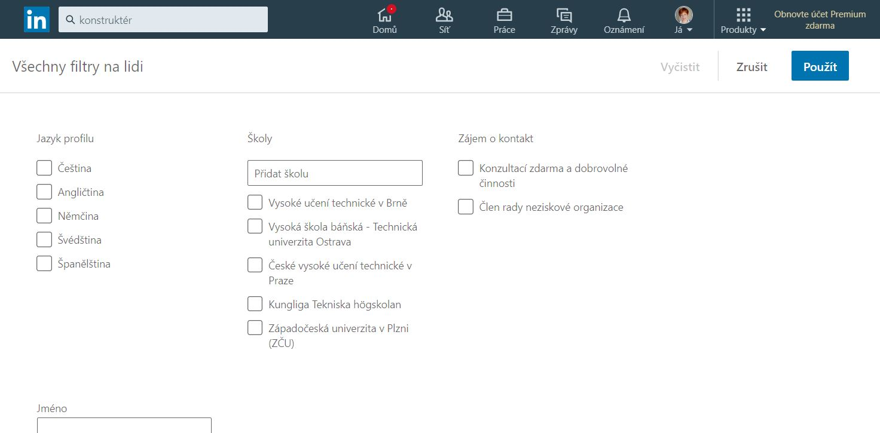
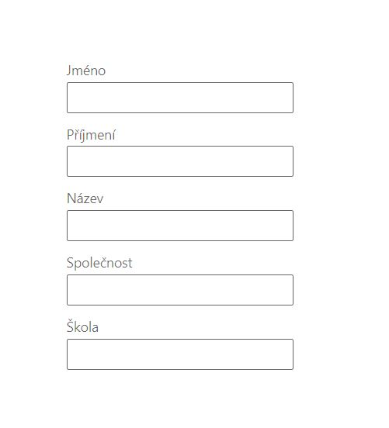
©2021 Linked Akademie

Slide 27
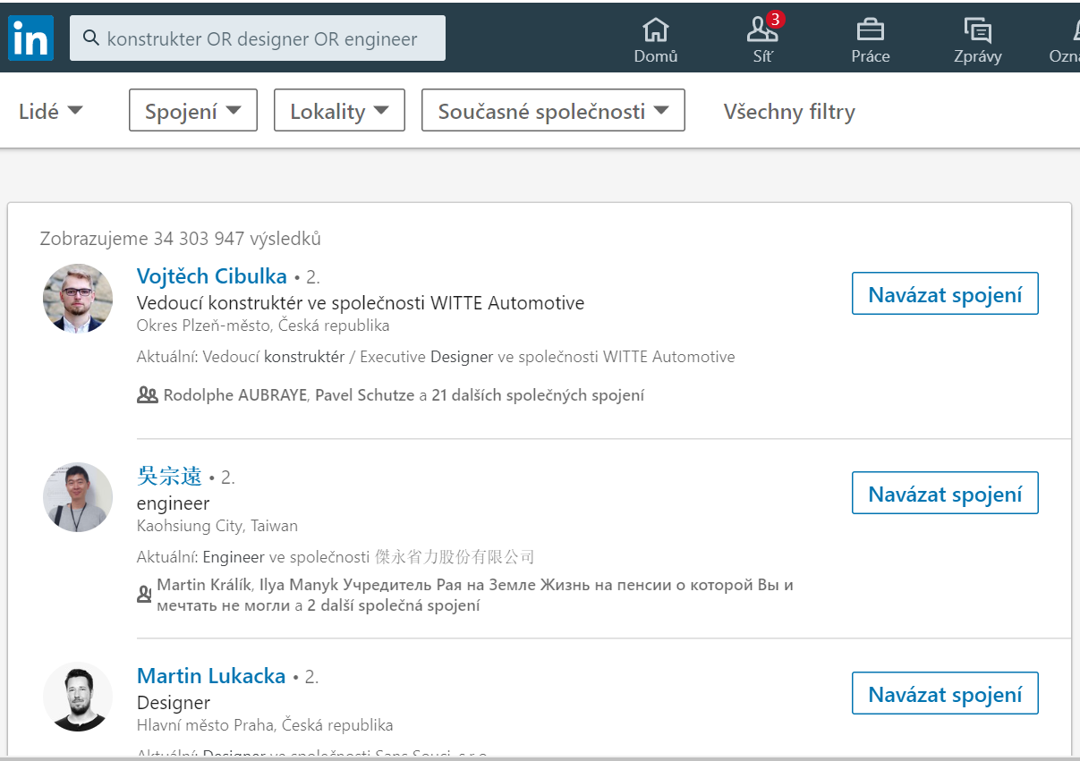
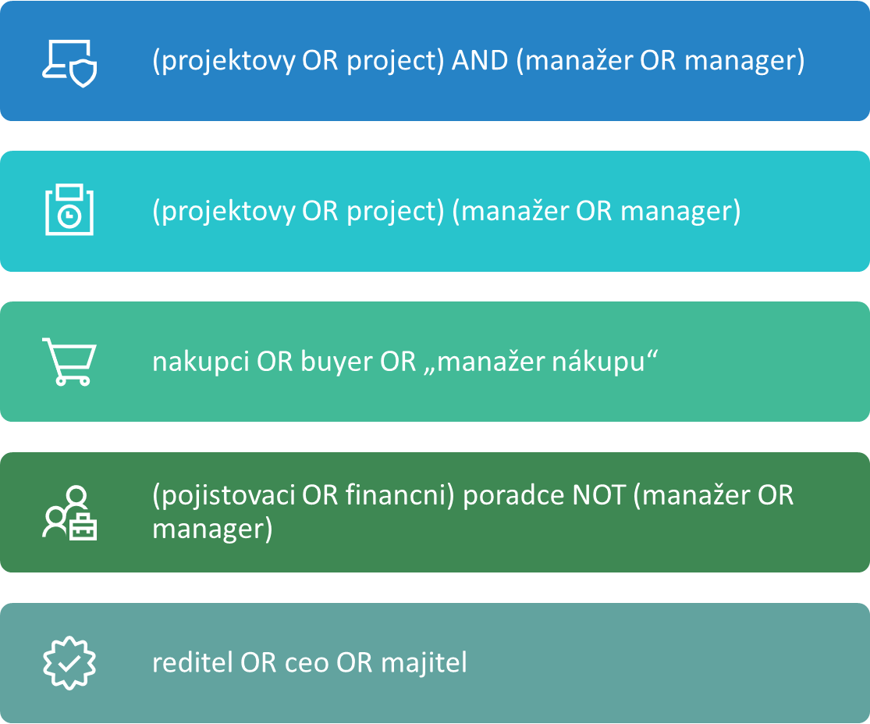
Boolean Search
1. Operátory
AND: platí obě slova současně – projektový AND manažer
Mezera mezi slovy = AND
OR – platí alespoň jedno slovo – projektový OR project
NOT – vyloučit slovo z vyhledávání – NOT manager
Znaménko – (minus) platí také jako NOT
2. Modifikátory
Uvozovky – platí přesně, jak je uvedeno - „projektový manažer“
Závorky – oddělují více podmínek – (projektový OR project) AND (manažer OR manager)
©2021 Linked Akademie

Slide 28
LinkedIn Commercial Use Limit
Počet zobrazených výsledků – 1000 výsledků nebo 100 stran
Limit aktivit – otevřených profilů – pokud budete aktivnější, než obvykle, omezí vám LinkedIn počet zobrazených profilů na 2 – 3. A to až do prvního dne následujícího měsíce.
KDY TO NASTANE?
Limit není jasně dán. LinkedIn ho definuje jako „zvýšená aktivita oproti předchozím obdobím“.
DOPORUČENÍ:
Postupovat podle pyramidy kontaktů
Z počátku otevírat méně profilů denně a pomalu zvyšovat
Využít prémiovou verzi (LinkedIn Sales Navigator) na měsíc zdarma
LIMIT SE NEVZTAHUJE NA:
Vyhledávání podle jména
Procházení sítě spojení (úroveň 1)
XRay Search
Vyhledávání LinkedIn profilů na Google
Za hranicí 3. úrovně
Bez limitů LinkedIn
Až 600 profilů
Příkazový řádek + parametry (boolean search)
site:cz.linkedin.com/in | site:linkedin.com/pub) -inurl:dir (konstrukter OR designer) (praha OR prague)
©2021 Linked Akademie

Slide 29
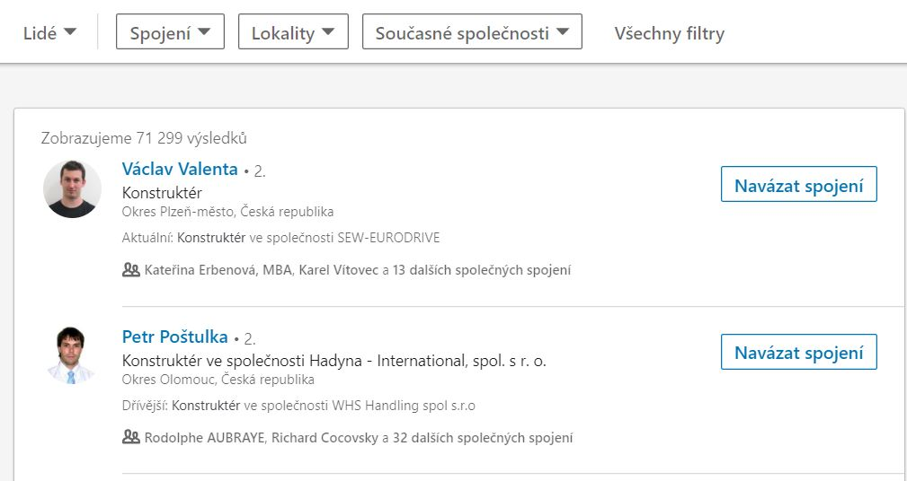
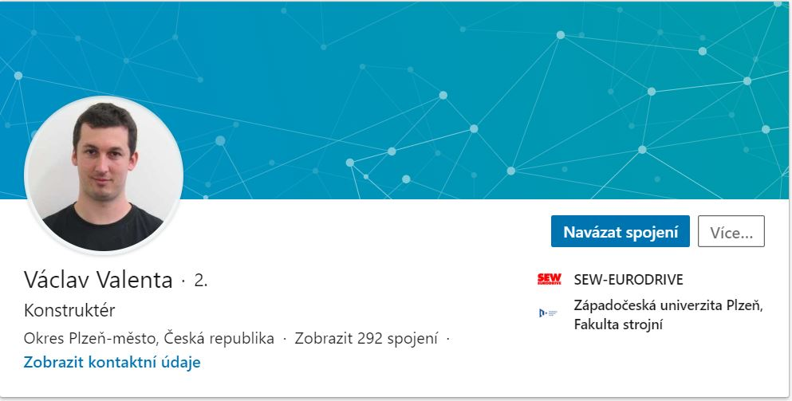
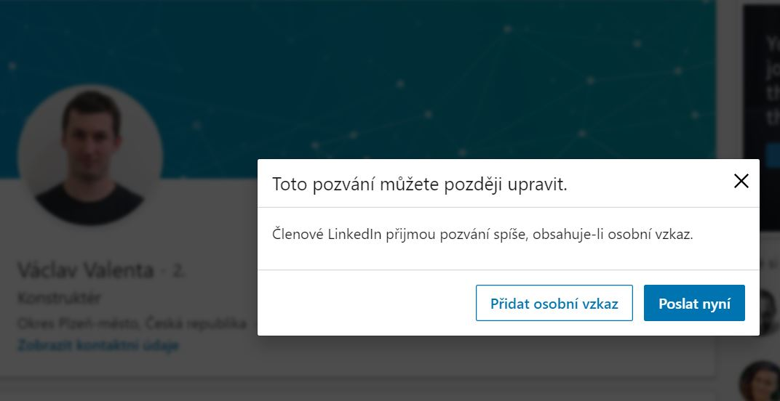
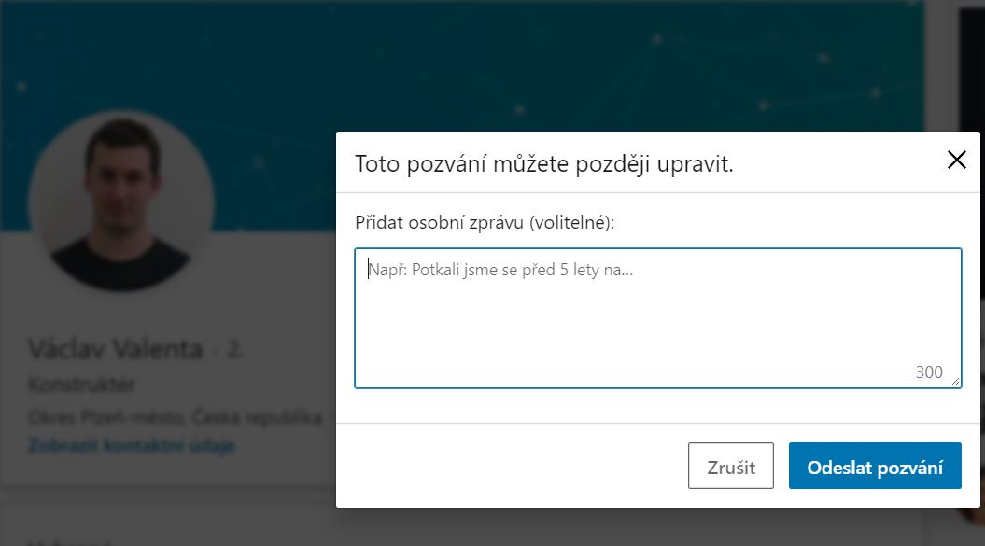
Oslovení
©2021 Linked Akademie

Slide 30
KONTAKTY
NEJRPVE vytěžit maximálně lidi, které znám
Pozvání k přidání – individuální zpráva – důvod, motivace
Přijímání pozvání – v souladu s cílem
Pravidelně „uklízet“ ve Správě pozvání a kontaktů https://www.linkedin.com/mynetwork/contacts/
Další růst sítě díky obsahu
První meta: 1.000 kontaktů
©2021 Linked Akademie

Slide 31
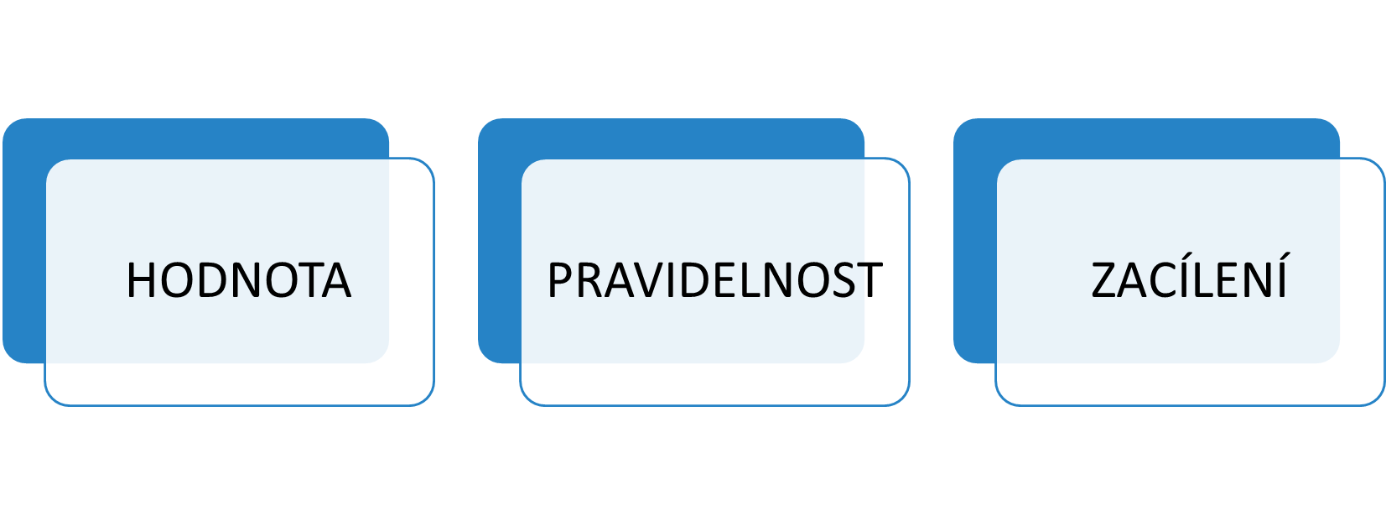
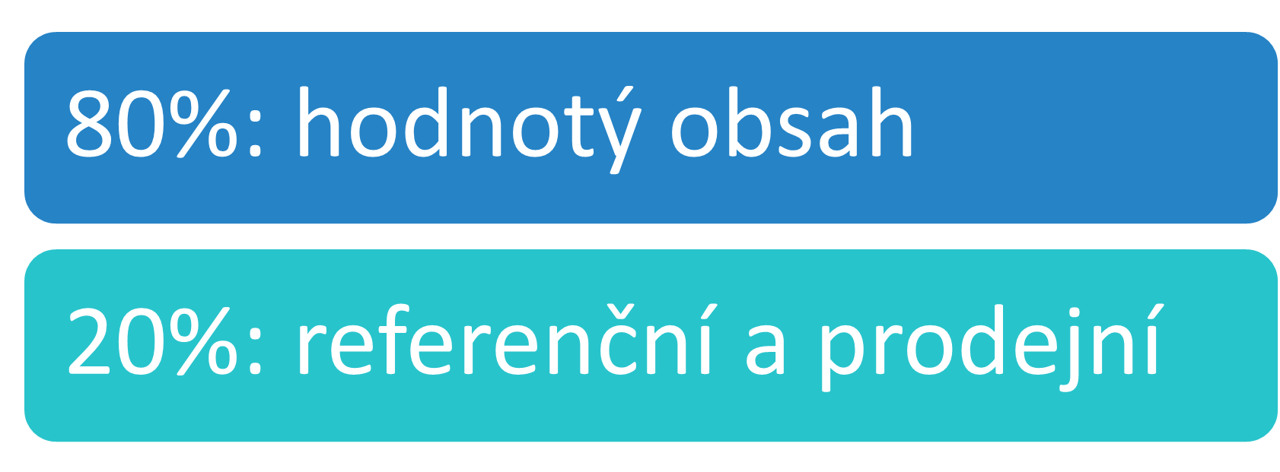
5. KOMUNIKACE se sítí, BUDOVÁNÍ ZNAČKY na LinkedIn
©2021 Linked Akademie

Slide 32
Poznámky
©2021 Linked Akademie

Slide 33
Poznámky
©2021 Linked Akademie

Slide 34
OBRÁZKY
DOSAH
Hastagy
Označování
Posty bez odkazů
Osobní profil
Plán příspěvků – příprava předem
Pozor na autorská práva k obrázkům!
Tip 1: Obrázky zdarma: https://pixabay.com/
Za dobrou cenu (od 2 USD): https://photodune.net/
Dražší, ale obrovský výběr a vysoká kvalita: https://www.shutterstock.com/
©2021 Linked Akademie

Slide 35
6. Přeměna spojení na LinkedIn v ZÁKAZNÍKY
STRATEGIE 1: CESTA ZÁKAZNÍKA (on-line prodej)
STRATEGIE 2: GENEROVÁNÍ SCHŮZEK (přímý prodej)
©2021 Linked Akademie

Slide 36
STRATEGIE 3: SKUPINA na LinkedIn
Intenzivnější budování vztahu s publikem
Rychlejší získávání důvěry
Snazší komunikace a prodej
Do skupin mohu členy pozvat, doporučuji využít booster příspěvek
Propojení skupiny a firemní stránky
POZOR: Velká zodpovědnost!!!
Doporučení: spolupráce na správě a tvorbě obsahu
DŮLEŽITÉ
DŮLEŽITÉ
Výzva k akci
Nabízím
Přínos, užitek!!!
jen 20% příspěvků PRODEJ!!
©2021 Linked Akademie

Slide 37
POZNÁMKY
©2021 Linked Akademie

Slide 38
7. NEXT STEPS
1. Materiály ke stažení
2. Zpětná vazba na workshop - dotazník
3. Reference v příspěvku
4. Další workshop
Reference v příspěvku
Napsat příspěvek – o jakou akci šlo, co konkrétně si odnáším, proč doporučuji
Označit, koho doporučuji - @Kryštof Kopecký
Připojit obrázek z akce nebo Kudos
Vložit odkaz na přihlášení https://www.linkedakademie.cz/seminar/
Přidat tagy #linkedinkurz #linkedinseminar #linkedinprobyznys
Zveřejnit nejpozději 10 dní po workshopu - všední den 8 – 12 nebo 13 – 16 hodin (v pátek jen do 13 h)
Poslat mi zprávu s odkazem na příspěvek
©2021 Linked Akademie

Slide 39
On-line workshop: LinkedIn Sales Navigator
Lektor: Tomáš Burda
Co se na workshopu naučíte:
Všechny možnosti tohoto prémiového účtu pro obchodní akvizici
Nastavení prodejních preferencí
Co najdete na homepage
Vyhledávání accounts (firem), vytváření a spravování seznamů
Vyhledávání leadů (kontaktů), vytváření a spravování seznamů
Vytěžování informací a příležitostí ze stránek firem a kontaktů
Oslovování a propojování, získávání leadů
Používání InMailů pro cílenou komunikaci
Zařazení LinkedIn Sales Navigatoru do vaší každodenní obchodní praxe
https://www.linkedakademie.cz/on-line-workshop-sales-navigator-basic/
©2021 Linked Akademie

